Slide 1



HOẠT ĐỘNG TRẢI NGHIỆM
Thứ ........ ngày ....... tháng ...... năm 2021
CHỦ ĐỀ
CHĂM SÓC
VÀ PHỤC VỤ BẢN THÂN
TUẦN 21

Slide 2

HƯỞNG ỨNG PHONG TRÀO
“CHĂM SÓC PHỤC VỤ BẢN THÂN”

Slide 3






THAM GIA HOẠT ĐỘNG DÂN VŨ THEO CHỦ ĐỀ
“CHĂM SÓC VÀ PHỤC VỤ BẢN THÂN”

Slide 4


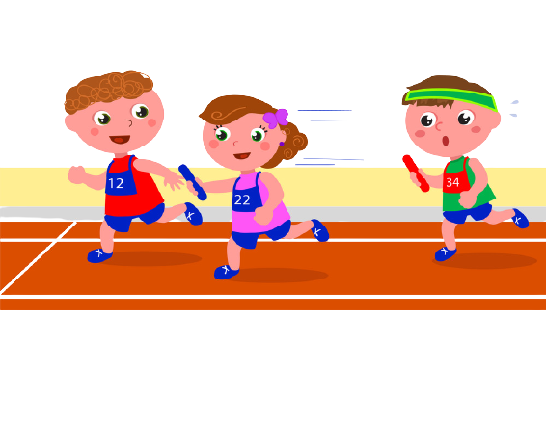

TRÒ CHƠI

Slide 5


4 ĐỘI CHƠI
Sắp xếp các tranh vào hai nhóm:
Đồ dùng trong tranh được sắp xếp ngăn nắp, gọn gàng.
Đồ dùng trong tranh để lộn xộn, bừa bãi.
Kết thúc trò chơi, đội nào xếp xong tranh vào hai nhóm trước và chính xác sẽ giành chiến thắng.

Slide 6
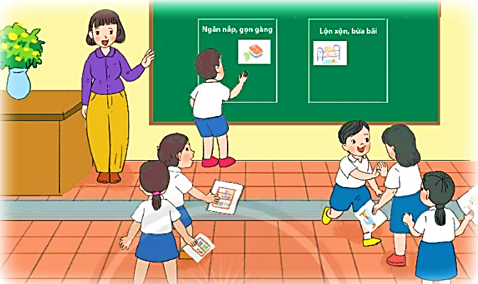

Slide 7
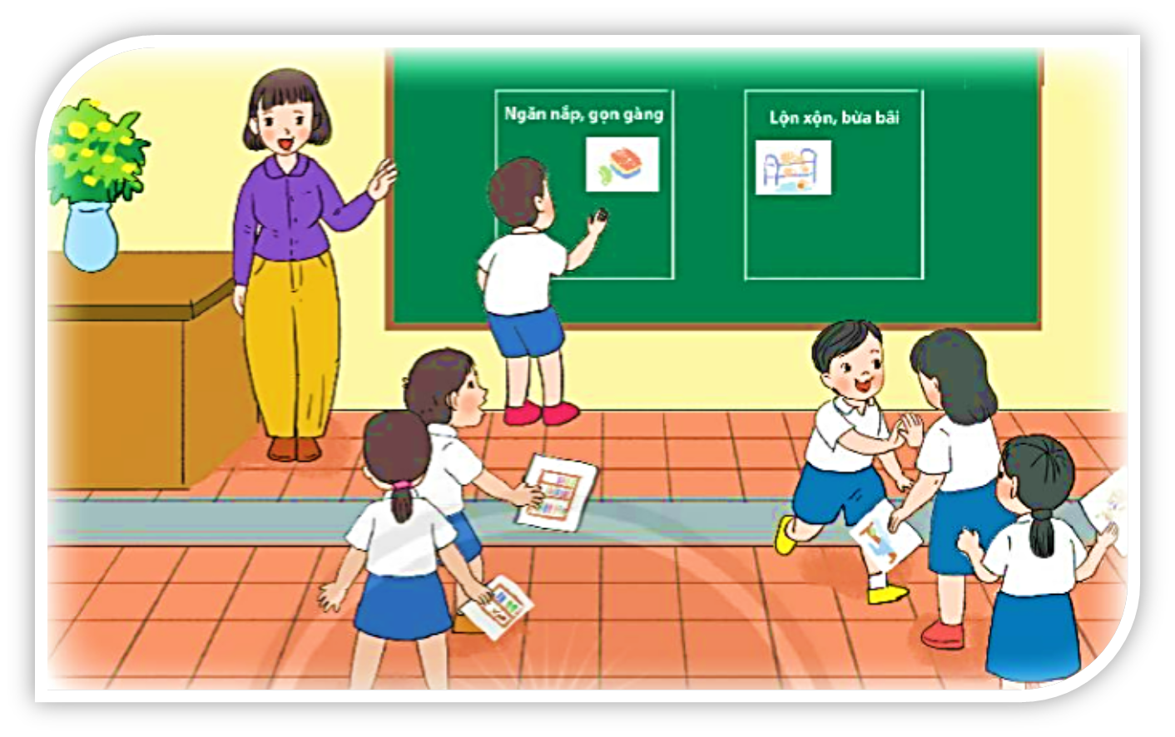



Slide 8
NHẬN BIẾT NHỮNG VIỆC NHÀ EM CÓ THỂ THỰC HIỆN

Slide 9
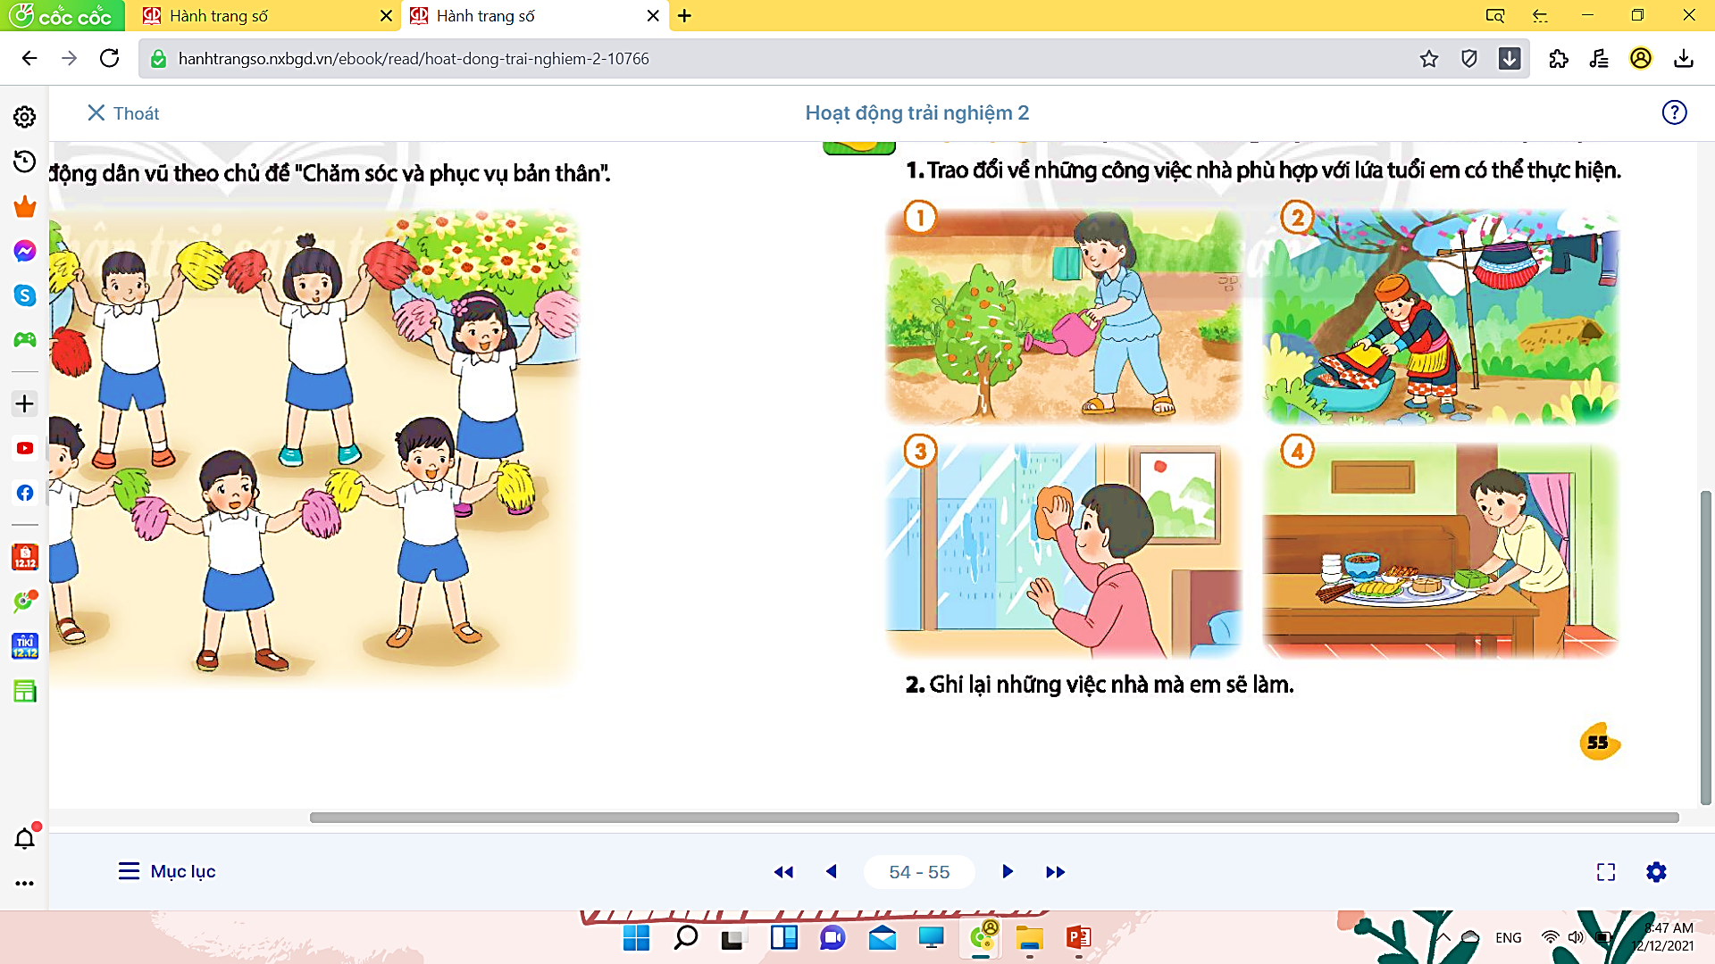

Quan sát tranh và nêu những việc nhà em có thể thực hiện
1
2
3
4
THẢO LUẬN NHÓM ĐÔI

Slide 10
Những việc nhà em có thể thực hiện
1
Bạn nhỏ
đang tưới cây

Slide 11
2
Những việc nhà em có thể thực hiện
Bạn nhỏ đang phơi quần áo

Slide 12
Những việc nhà em có thể thực hiện
3
Bạn nhỏ
đang lau cửa kính

Slide 13
Những việc nhà em có thể thực hiện
4
Bạn nhỏ đang bê thức ăn vào mâm cơm

Slide 14


Trao đổi về những công việc nhà phù hợp với lứa tuổi em có thể thực hiện.
THẢO LUẬN NHÓM ĐÔI

Slide 15


CHIA SẺ
NHỮNG VIỆC NHÀ PHÙ HỢP VỚI LỨA TUỔI EM CÓ THỂ THỰC HIỆN

Slide 16


Viết một công việc nhà mà em sẽ làm lên một tờ giấy trong thời gian 3 phút.

Slide 17

CHIA SẺ
THẢO LUẬN NHÓM 4
NHỮNG CÔNG VIỆC NHÀ MÀ EM ĐÃ VIẾT VỚI CÁC BẠN TRONG NHÓM

Slide 18
CHIA SẺ
NHỮNG CÔNG VIỆC NHÀ MÀ EM ĐÃ VIẾT VỚI CÁC BẠN TRONG NHÓM

Slide 19
Hằng ngày, tớ đều đánh răng 2 lần.
Còn tớ thường xuyên tập thể dục.
Trao đổi về những việc em sẽ làm để chăm sóc và phục vụ bản thân mà em biết.
THẢO LUẬN NHÓM ĐÔI

Slide 20
CHIA SẺ
NHỮNG VIỆC LÀM CHĂM SÓC VÀ PHỤC VỤ BẢN THÂN MÀ MÌNH ĐÃ TRAO ĐỔI.

Slide 21

Đánh răng 2 lần sáng và tối.
Tắm rửa sạch sẽ hằng ngày.
Tập thể dục thường xuyên.
Ăn hết suất ăn của mình.
Chải tóc/ buộc tóc gọn gang.
Rửa tay thường xuyên trước và sau khi ăn, sau khi tham gia các hoạt động.

Slide 22


CHÀO TẠM BIỆT CÁC EM
VÀ HẸN GẶP LẠI!

